Slide 1
Органайзер загрузок
Центр Талантов Кемерово
Кемерово 2026
Федоров Михаил Петрович

Slide 2
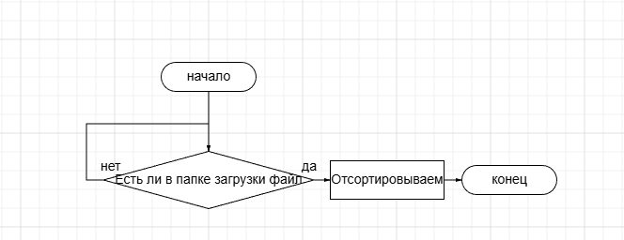
Актуальность
У практически у любого человека папка Загрузки выглядит ужасно ведь чтобы найди в ней определенный файл потребуется довольно много времени.
Мой проект создан помочь с этим при помощи автоматического сортировщика который распределит файлы по их нему расширению чтобы файлы можно было искать намного быстрее и проще.

Slide 3
Плюсы и минусы моего проекта
Плюсы:
Сортирование файлов по их нему расширению
Может показать что он отсортировал и куда если боитесь не найти отсортированный файл
Автоматически создает нужную папку для сортировки если не было до этого
Минус:
Игнорирование папок(сделано на случай если вы скачали папку которую не надо вам отсортировывать
Ограниченная сортировка(Допустим я сделал код и сохранил в формате .txt тогда файл сортируется в Документы вместо Кода)

Slide 4
Продажа и целевая аудитория
Мой проект будет полезен в любое время так как он может помочь с сортировкой файлов независимо в какое время он был использован.
Целевая аудитор: Обычные пользователи, образовательные учреждения, программисты, компании.

Slide 5
Спасибо за внимание!

